Slide 1
React로 만들어 본
나만의 Todo - List
발표자 조용원

Slide 2
프로젝트 시연

Slide 3


웹사이트를 App처럼 동작하게 만들어주는
프론트엔드 라이브러리(프레임워크)

Slide 4
리액트 vs Vue
1. 코딩 스타일의 자유도가 높음
2. 자바스크립트만으로 DOM과 UI를 제어함
3. 어려움

Slide 5

리액트 vs Vue
1. 코딩 스타일이 어느정도 정해져있음
2. HTML, CSS, JS 코드영역이 분리되어있음
3. 쉬움

Slide 6
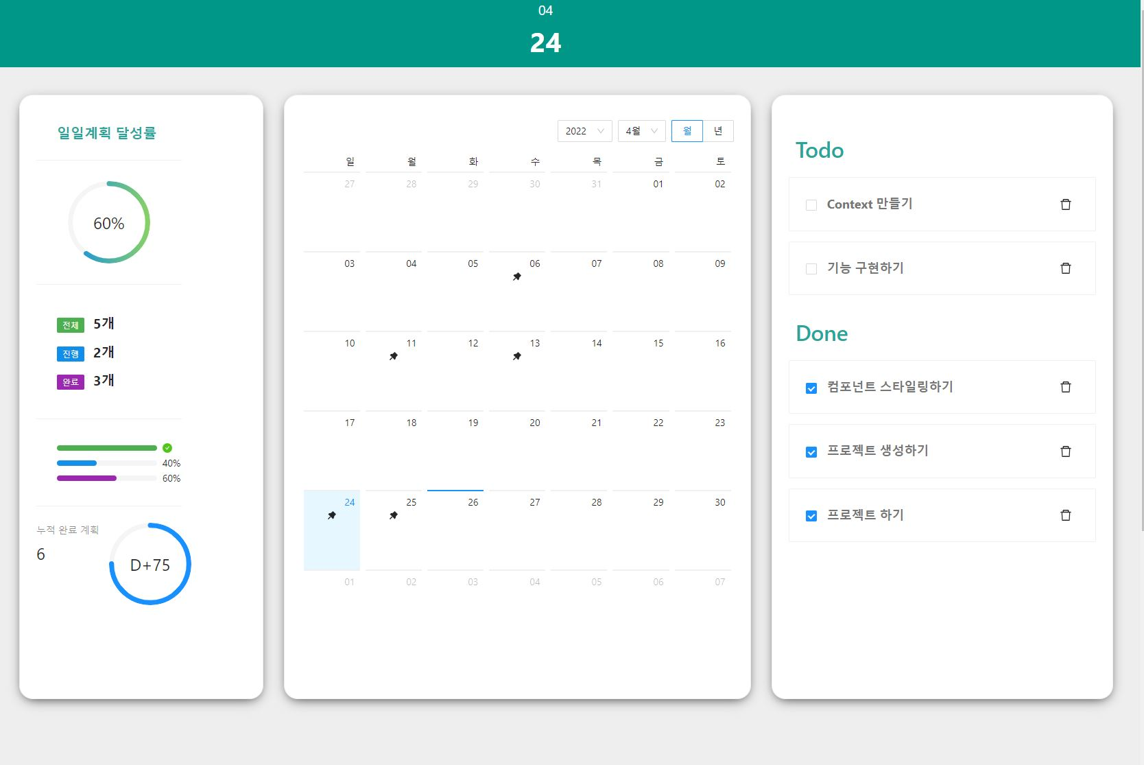

Slide 7
부모
자식1
자식2
자식3
통계
달력
Todo

Slide 8
부모
자식1
자식2
자식3
통계
달력
Todo
① 클릭이벤트 발생

Slide 9
부모
자식1
자식2
자식3
② 부모에게 데이터 전달
통계
달력
Todo
① 클릭이벤트 발생

Slide 10
③ 자식1, 자식3에게 데이터 전달
부모
자식1
자식2
자식3
통계
달력
Todo

Slide 11
부모
자식1
자식2
자식3
형제 컴포넌트끼리는
데이터를 주고받을 수 없음
X
통계
달력
Todo

Slide 12
B
?
A

Slide 13
③
④
②
B
①
A

Slide 14
컴포넌트 깊이가 더 깊어지면 ?
B
A

Slide 15

컴포넌트 깊이가 더 깊어지면 ?
B
A

Slide 16

B
A

Slide 17
개발과정
&
트러블 슈팅

Slide 18
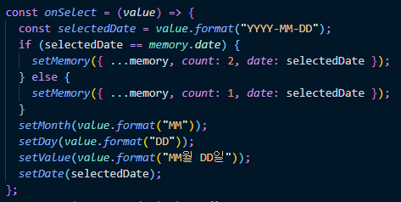

Slide 19
count = 0
true
날짜 클릭
count==0 ?
setCount = 1
('04-28')
false(count==1)
setCount = 0
openModal()

Slide 20
memory = { date: 'null', count: 0 }
true
setCount = 1
setDate = '04-28'
날짜 클릭
count==0 ?
('04-28')
false(count==1)
true
date=='04-28'?
openModal()
setCount = 0

Slide 21
true
date=='04-28'?
openModal()
setCount = 0

Slide 22
교훈
자료구조를 잘 이해하면 개발이 편해진다.

Slide 23
Q&A

